Slide 1
Zahřívání vodiče při průchodu el. proudem
Vytvořil: Mgr. Jan Řezníček

Slide 2
Zahřívání vodiče při průchodu el. proudu
Vodič je látka, která vede el. proud.
prochází-li vodičem el. proud, dochází k jeho zahřívání
čím větší proud vodičem prochází, tím víc se vodič zahřívá
Zahřátí vodičů závisí na:
jejich délce
jejich tloušťce
na látce ze které jsou vyrobeny

Slide 3
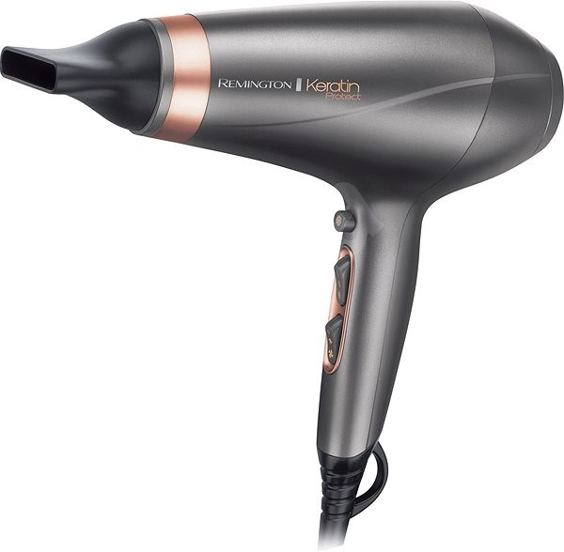
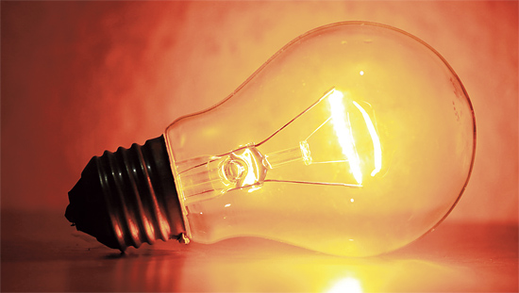
Zahřívání vodiče při průchodu el. proudu
Zahřátý vodič nemusí být vždy na škodu ☺
Zahřáté vodiče se dají využívat:
v tepelných el. spotřebičích
ve světelných el. spotřebičích

Slide 4
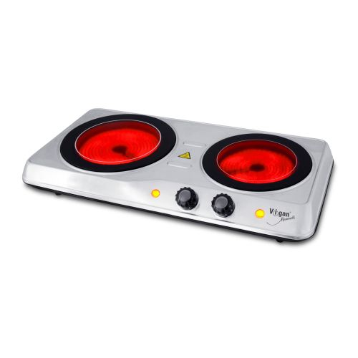
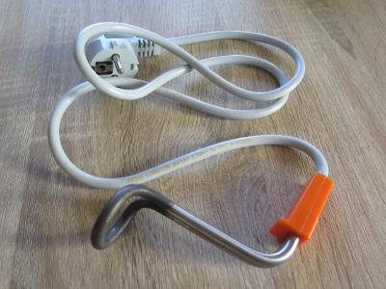
Zahřívání vodiče při průchodu el. proudu
V tepelných spotřebičích
Elektřina zahřívá topný drát, který je oddělený od ostatních součástí spotřebiče pomocí izolantu.
Příklady: rychlovarná konvice, fén, plotýnka na vaření…

Slide 5
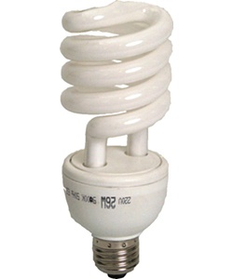
Zahřívání vodiče při průchodu el. proudu
Ve světelných el. spotřebičích
Vlákno žárovky je pomocí el. proudu rozžhaveno a tím se rozzáří, aby se nepřepálilo, je baňka naplněna netečným plynem (dusík, argon).
Vlákno je z kovu, který vydrží teplotu i 3000 ºC.
Příklady: žárovka

Slide 6
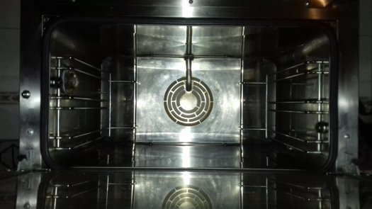
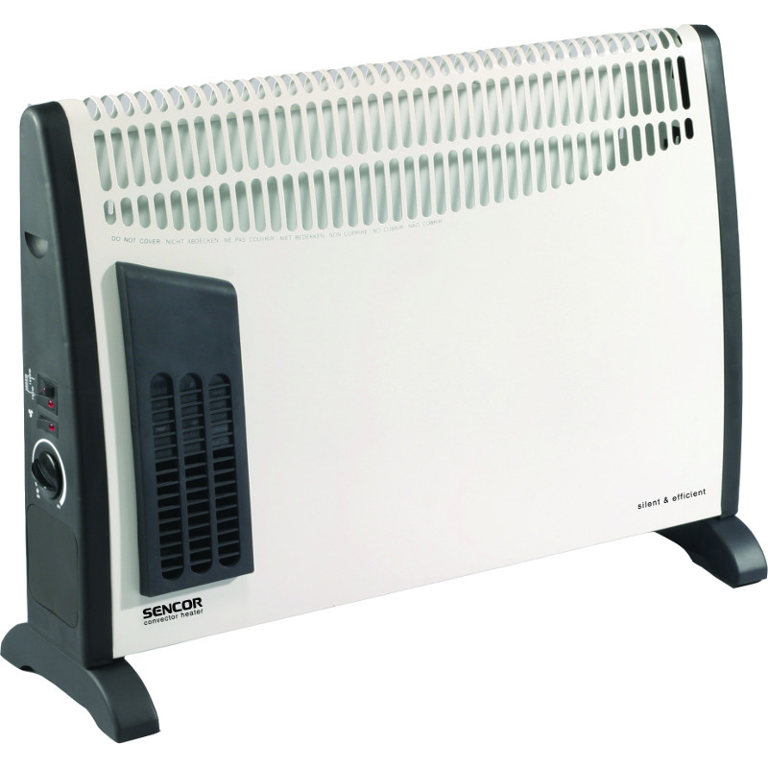
Zahřívání vodiče při průchodu el. proudu
Další využití zahřívaného vodiče
Vytápění místností
Elektrické pece (k tavení kovů)

Slide 7
Pro tuto chvíli končíme

Slide 8
Pojistky
Je elektrosoučástka, která chrání el. spotřebiče a domácnosti
Jak?
Zabraňuje vyhoření spotřebiče a jeho nenávratnému zničení
Ale jak?
Je vyrobena z obalu, který ukrývá lehko tavitelný drátek, který se při průchodu většího proudu přetaví, přeruší tak obvod

Slide 9
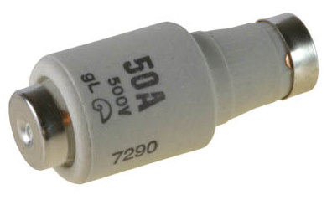
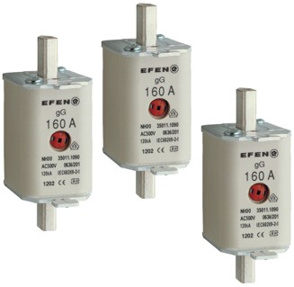
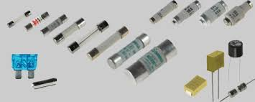
pojistky
zapojují se do el. obvodu vždy a nejen do něj
najdeme je i v přístrojích, spotřebičích, el. zvonku…
každá pojistka má předem určenou hodnotu proudu, který může trvale pojistkou procházet, aniž by ji poškodil
poškozená pojistka se neopravuje, ale mění se za novou
pojistky dělíme na tavné (v domácnostech) a přístrojové (spotřebiče)

Slide 10
Pojistka ve formě elektromagnetu

Slide 11
Teď už opravdu končíme

